Slide 1
BikeTrip 0.21
Desarrollada por RMC

Slide 2
Modelo de Datos
1

Slide 3
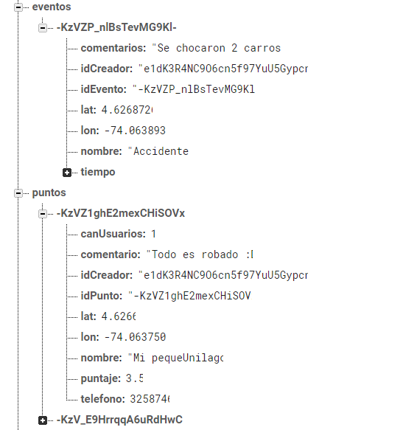

Slide 4
Diagramas
2

Slide 5
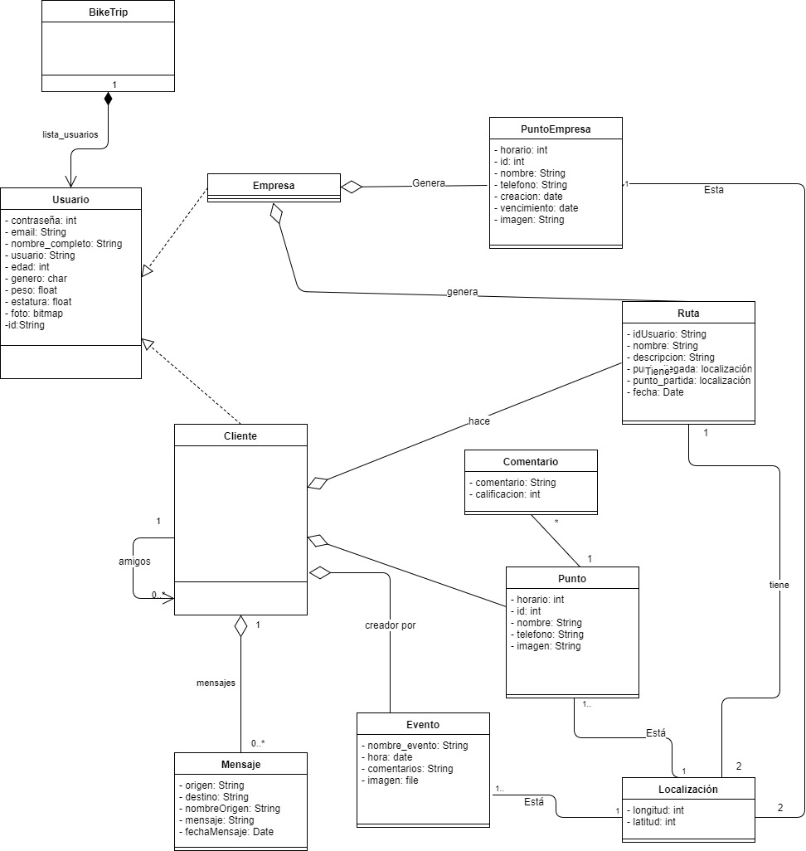

Slide 6
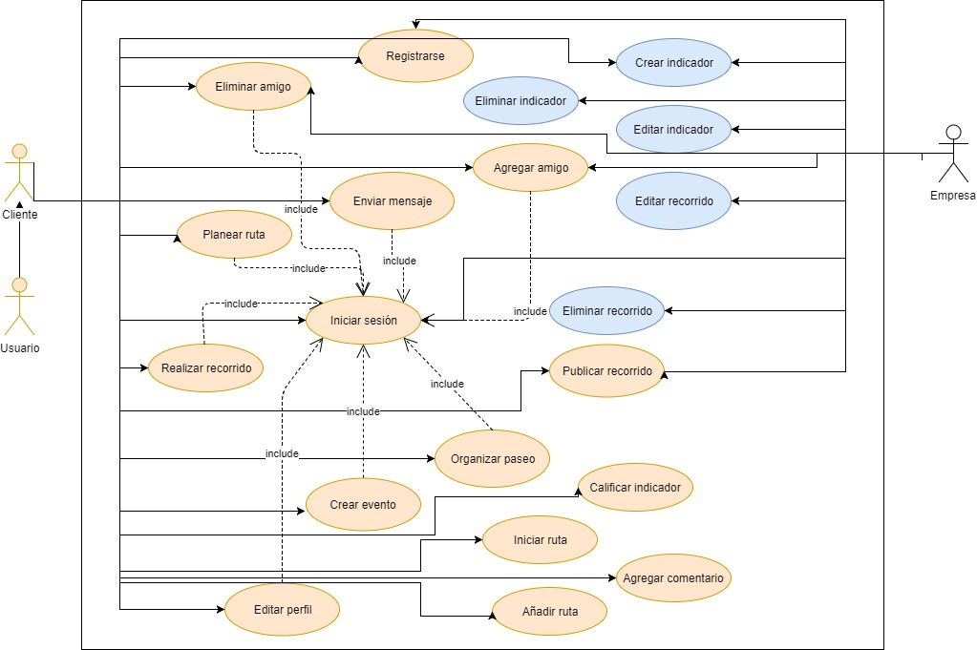

Slide 7
Vista previa del componente
3

Slide 8
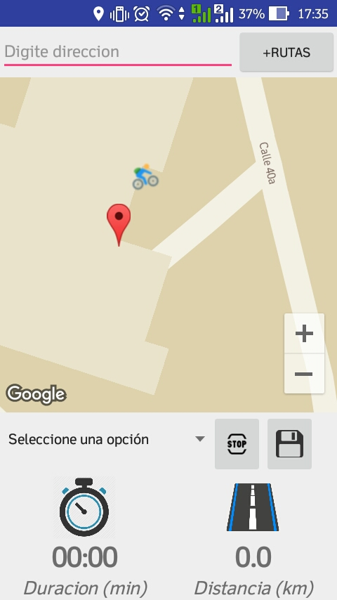
COMPONENTE PROPIO
Permite crear eventos y puntos de interés mientras se avanza a lo largo de la ruta.
Permite calificar y comentar los puntos de interés que crean otros usuarios.

Slide 9
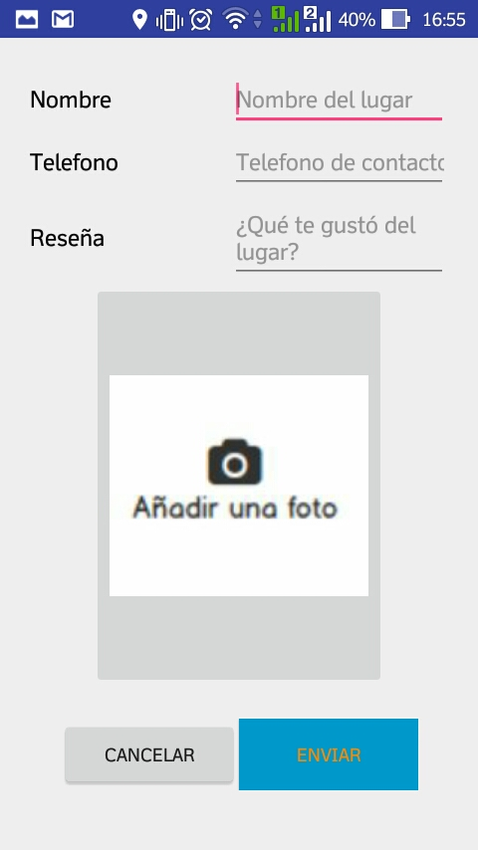
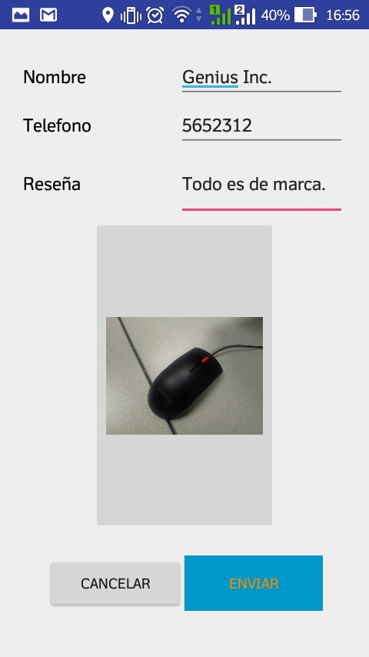

Slide 10
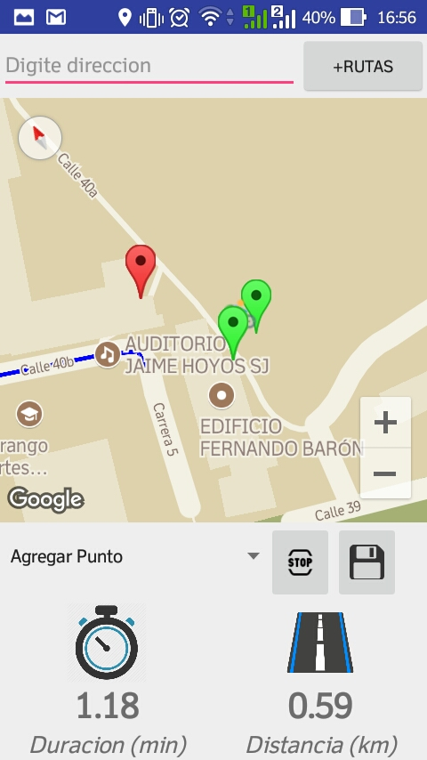
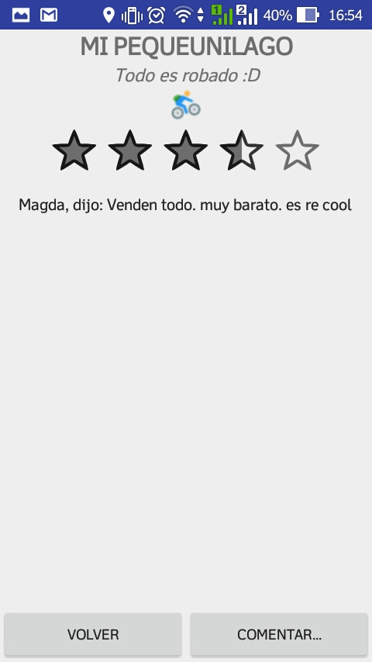

Slide 11
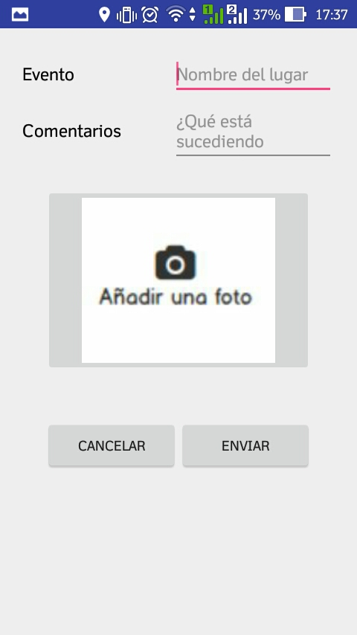
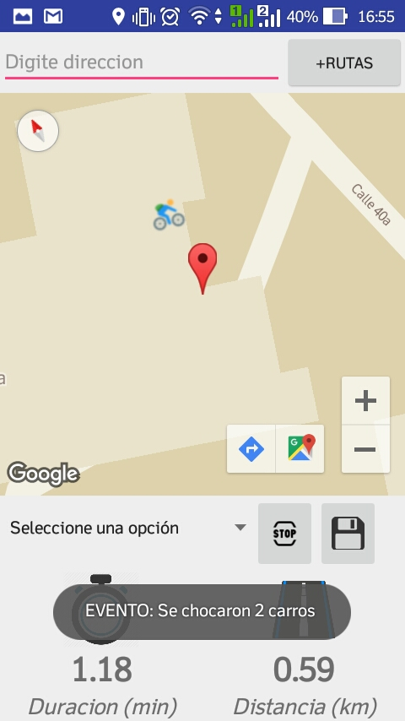

Slide 12
Gracias!
PREGUNTAS?

